Slide 1
Socialisatie
van jonge dieren
Joke Voorn
Stichting LOES voor Dieren
Stichting Dierenlot | 18 november 2023

Slide 2
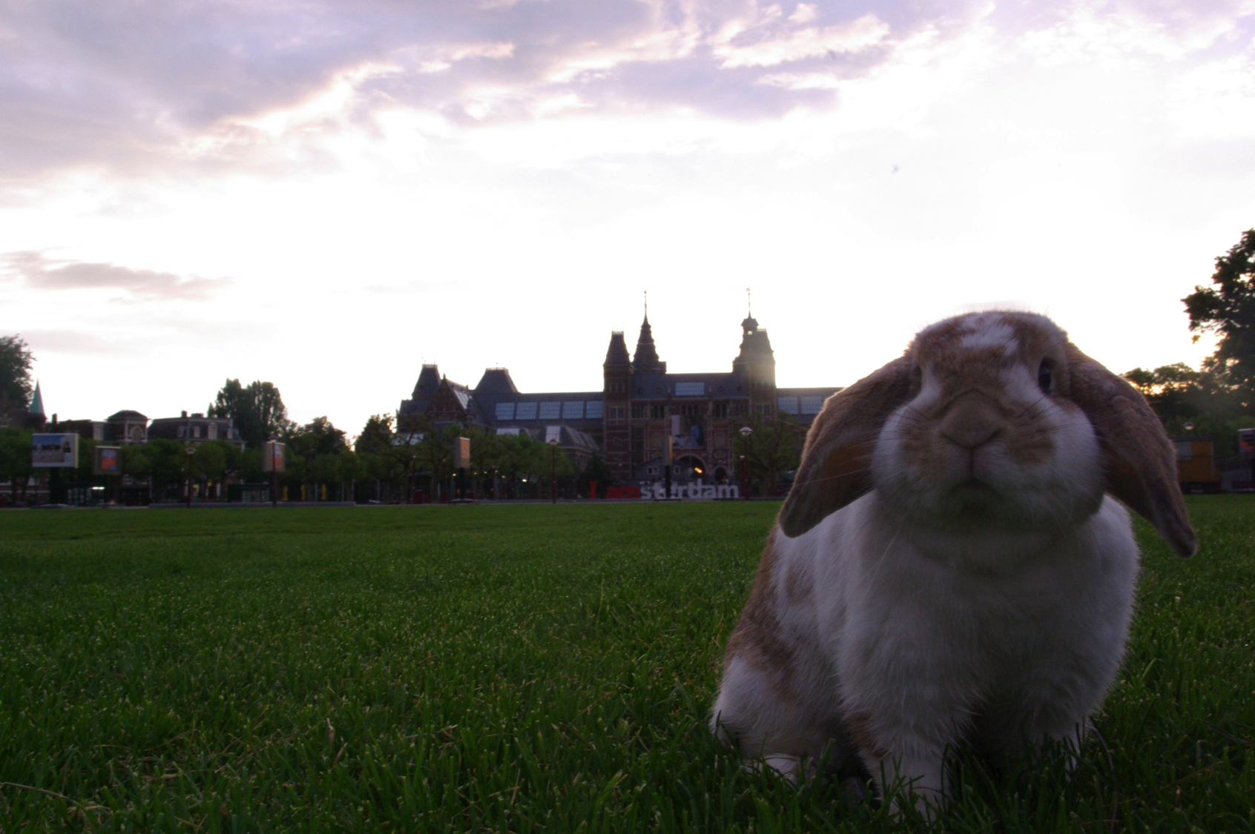
Stichting LOES voor Dieren
Introductie
Pleeggezin sinds 1978
Voor katten, honden, cavia’s, konijnen, knaagdieren, vogels etc.
Zwerfkatten vangen TNR socialiseren
Dierenartsassistente
Gedragsbioloog

Slide 3
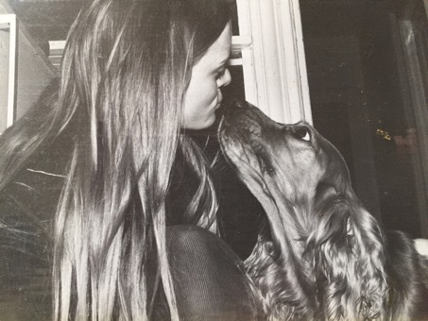
Het tam maken van dieren op een zodanige wijze
dat de dieren geen angst meer hebben voor
de mens en er graag mee om willen gaan.
Of: het proces waarbij jonge dieren leren zich als sociaal dier te gedragen binnen de diersoort waar ze toe behoren. Ze leren de taal en gebruiken en hoe zich te gedragen.

Slide 4
Wat is socialisatie?
Een dier leert dat mensen zijn familie zijn en hoe het geacht wordt zich te gedragen.
Honden: zindelijkheidtraining, gehoorzaamheid, alleen kunnen zijn en niet slopen of te veel blaffen
Katten: laten oppakken, aaien, op schoot komen en niet bijten en krabben
Papegaaiachtigen: leren praten en bij de mensen komen zitten
Knaagdieren: laten oppakken, aaien en niet wegrennen of aanvallen

Slide 5
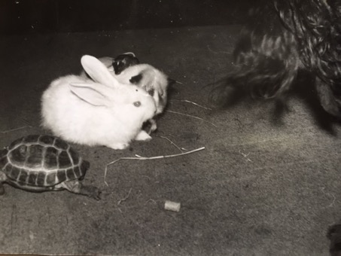
Hoe bereik je socialisatie?
Inprentingstijd: mens als moeder en soortgenoot
Diervriendelijk?
Wat is inprenting:
Inprenting is het proces, waarin een dier leert wat voor soort dier het is. Namelijk hetzelfde dier als zijn moeder en haar soortgenoten of medebewoners.

Slide 6
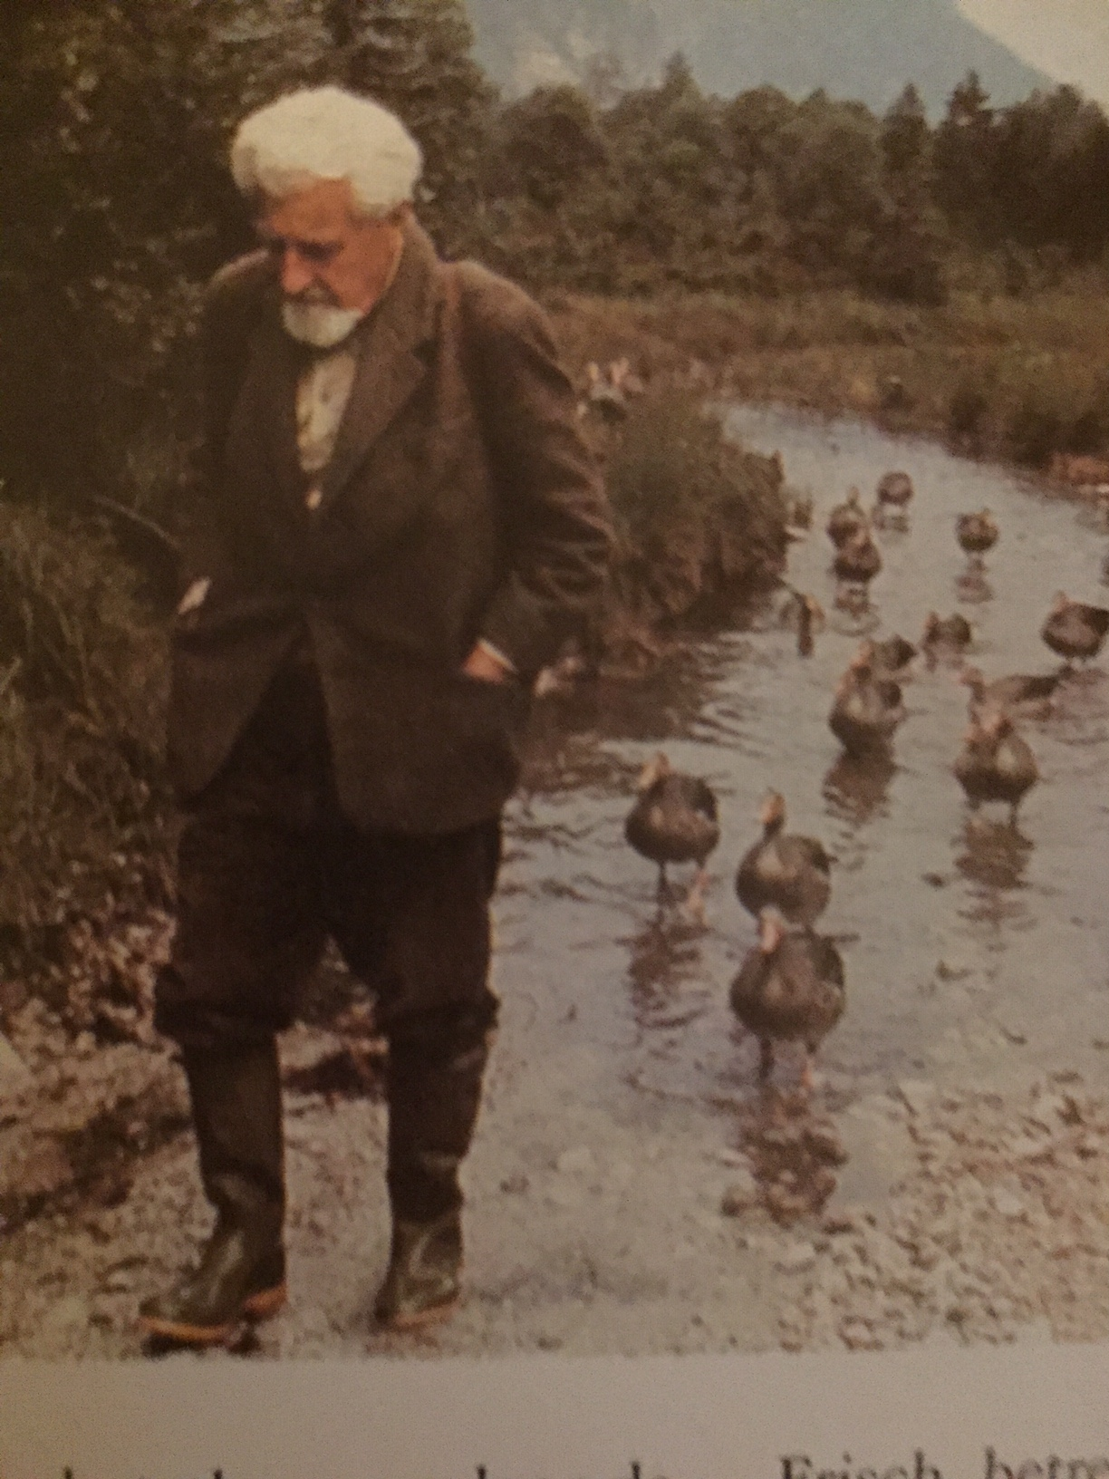
Inprentingstijd
Een dier leert dat mensen zijn familie zijn en hoe het geacht wordt zich te gedragen.
Konrad Lorenz: de grondlegger van de diergedragskunde of ethologie
Inprenting bij ganzen

Slide 7
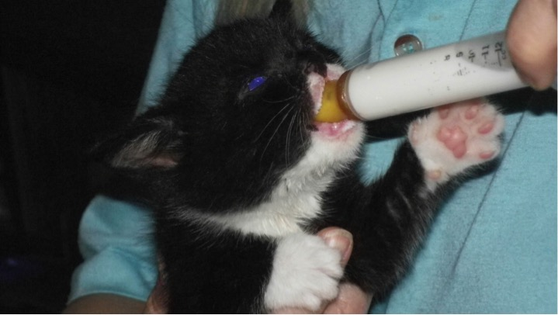

Slide 8
Welke dieren komen in aanmerking voor socialisatie?
Jonge kittens: buiten geboren en jonger dan 12 weken
Verwilderde katten: Katten die ooit wel met mensen samen hebben geleefd, maar meestal reeds gedurende enige tijd buiten leven. Deze laatste groep is het contact met de mens "ontwent" of heeft zulke onaangename ervaringen met mensen opgedaan, dat zij mensen niet meer vertrouwen.
Wilde katten: buiten geboren, ouder dan drie maanden zijn wel te socialiseren in de zin van geen of weinig angst voor mensen meer hebben, maar zij zullen het over het algemeen nooit toestaan dat zij aangeraakt worden.

Slide 9
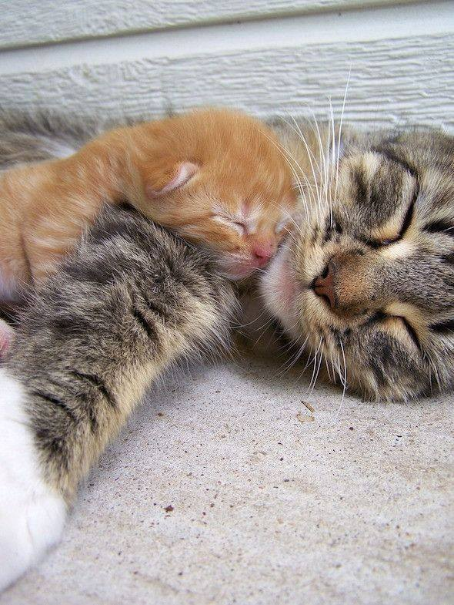
Waarom socialisatie?
Verwachtingen van de mens
Katten worden gesocialiseerd, omdat zij van de mens verzorging en onderdak genieten.
De kat moet gezelschap, aandacht en troost bieden.
De kat moet muizen vangen.
Er zijn helaas slechts weinig mensen die weinig of niets terugverwachten voor hun moeite.
Socialisatie is voor katten in opvangcentra van levensbelang!

Slide 10
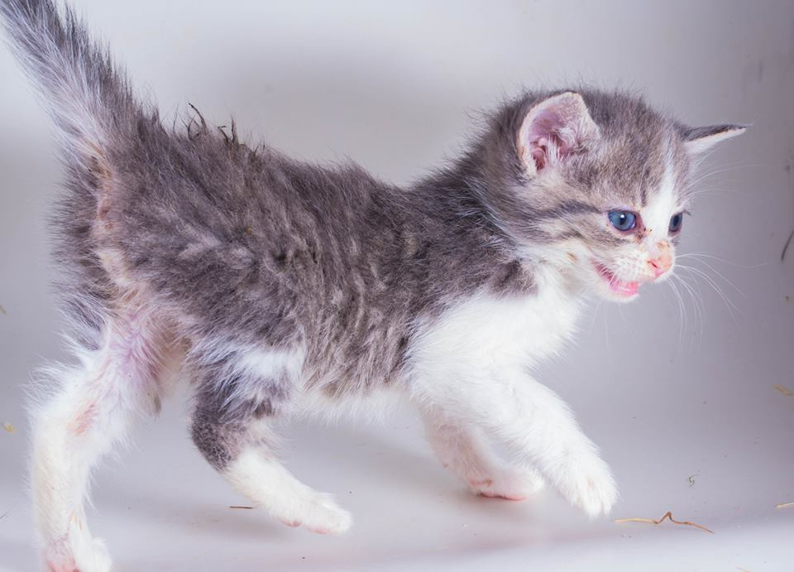
Hoe lang duurt socialisatie?
Onderscheid tussen de twee groepen
buiten geboren jonge katjes
volwassen schuwe (geworden) katten
De regel: hoe jonger hoe makkelijker:
4 à 5 weken oud: binnen enkele dagen
tot ± 8 weken oud: varieert tot enkele weken
tot 12 weken oud: weken tot maanden
Afhankelijk van het persoonlijk karakter van het katje en van de hoeveelheid en frequentie van de aandacht die het dier krijgt.
Liefde gaat door de maag!

Slide 11
Ingrediënten voor socialisatie

Slide 12
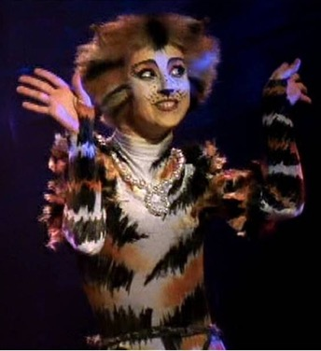
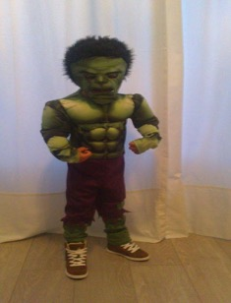
Socialisatie jonge katten
Moederloze kittens zullen de mens, die ze verzorgd, heel snel als moeder accepteren en deze als "mede-kat" beschouwen. Ze worden dus ingeprent op mensen als soortgenoot.
Hoe ouder de diertjes zijn als ze in huis komen hoe moeilijker dat inprenten zal gaan. Bovendien hebben ze vaak al van hun moeder geleerd dat die langbenige tweepoters eng zijn.

Slide 13
Socialisatie jonge katten
Een schuwe moederpoes kan haar jongen fanatiek verdedigen en bij je vandaan houden.
Jonge buitengeboren katjes van hun moeder scheiden en verder zelf groot brengen (zo gauw dat verantwoord is: 6-7 weken)
Aanleggen bij een tamme moederpoes, waardoor ze het goede voorbeeld krijgen (indien mogelijk en beschikbaar)
Direct in huis opnemen als jonge katjes buiten zijn aangetroffen, ook als de moederpoes niet meegenomen/gevangen kan worden.
Kittens komen vaak al naar je toe als je eten brengt, terwijl moederpoes achterin de kooi blijft tot je weg bent. Dat geeft tijd om contact te leggen met de kittens.
Tips!
Zittend op de grond een boek lezen
Praten tegen de kittens
Spelen met een touwtje of kattenhengel: over je benen laten gaan, zodat ze zelf ook over je benen gaan lopen
Lekkere hapjes voeren

Slide 14
Socialisatie jonge katten
Aandacht als hulpmiddel te socialiseren.
Aaien lijkt erg op het gevoel van likken, alsof hij weer door zijn moeder wordt schoongelikt.
Het schept vertrouwen – aai of kriebel op plaatsen waar ze zelf moeilijk bij kunnen: ruggengraat, achter de oren of onder de kin.

Slide 15
Socialisatie jonge katten
Kooi als hulpmiddel te socialiseren.
Het dier kan niet wegschieten bij het socialiseren
Op heuphoogte of hoger: er hoeft dan niet over de dieren heen gebogen te worden en men is dan in de beleving van het dier minder groot.
Verduisteren van de kooi geeft een veilig gevoel

Slide 16
Socialisatie jonge katten
Eerste contact met een schuw katje
Laat het katje eerst aan de hand of vinger ruiken
Biedt eten aan uit de hand
Probeer heel voorzichtig het kopje aan te raken
Langs de zijkant van de kop naar de nek en lekker kriebelen
Dan in het nekvel pakken en optillen
Zet het katje op schoot
Leg een hand over het kopje, terwijl het nekvel vastgehouden wordt en laat ze zo wennen aan de vreemde omgeving en die rare mensenlucht
Aai voorzichtig de rug en ruggegraat, lekker kriebelen net boven de staart
Op schoot houden tot het katjes in slaap valt en daar wakker wordt

Slide 17
Socialisatie jonge katten
Extra tips
De schuwe kat mee-aaien met een bevriende tamme kat
Met vingers door het eten te roeren of een bezweet kledingstuk in de kooi leggen
Een paar dagen wat minder voeren (niet bij ondervoede of zieke dieren)
Liever vaak kleine beetjes voeren dan één keer een grote bak voer
Hoge geluiden vinden katten prettig, lage geluiden onaangenaam Vb. Het geluid van een moederpoes "prrr-ieauw" of een radio aan te laten staan
De ene mens klikt beter met een bepaalde kat als de andere, uitwisseling van dieren tussen verschillende pleeggezinnen kan heel belangrijk zijn.

Slide 18
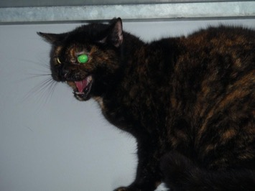
Resocialisatie volwassen katten
Resocialisatie van volwassen katten kan variëren van enkele dagen tot maanden en zelfs jaren.
Sterk afhankelijk van
het karakter van het dier
de tijd dat het heeft gezworven
de ervaringen die in die tijd zijn opgedaan

Slide 19
Resocialisatie volwassen katten
Volwassen katten hebben zeker de eerste tijd vooral behoefte aan rust en voldoende voedsel. Zodat ze de stress van het continue op de hoede zijn tijdens het buitenleven kunnen kwijtraken.
Na enige tijd "herinneren" ze zich weer hoe het is om binnenshuis te zijn. Vaak zie je dat ze de eerste dagen alleen maar slapen. Als ze zich weer veilig voelen zullen ze proberen contact te maken met de voedselverstrekker en naar hem toe komen.
Het is ook mogelijk dat ze zich bedreigt voelen door aanwezige andere katten en agressief reageren, ook naar de mens toe.

Slide 20
Resocialisatie volwassen katten
Voordelen van een kooi
Het is een kleine, goed verdedigbare, veilige ruimte.
Veilige ruimte om de omgeving te observeren en contacten leggen met andere bewoners.
Zet 's nachts, als het rustig is, de kooi open. De volgende ochtend zit de nieuweling meestal weer keurig in zijn eigen hok.
Na verloop van tijd durft het dier ook overdag rond te lopen en na nog weer een tijd zal hij proberen meer contact te krijgen met de voedselverstrekker.
Het proces kan versnelt worden door het dier al in de kooi te proberen te benaderen en te aaien. Rustig bewegen en praten geeft het dier vertrouwen in de goede bedoelingen van zijn verzorger.
Als een kat het hok niet verdraagt, is een grotere kooi of loslaten de enige oplossing.

Slide 21
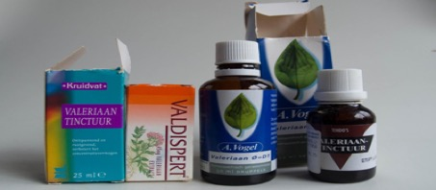
Resocialisatie volwassen katten
Een tijdschema is moeilijk te geven, ieder dier reageert anders. Bij het ene dier gaat de ontwikkeling razendsnel bij het andere dier heel langzaam.
Belangrijk is goed opletten en inspelen op de reacties van de kat en bovenal: Rustig handelen, lekkere hapjes aanbieden en op een hoog toontje praten.
Enkele druppels valeriaan door het drinkwater gedurende een aantal dagen of weken kan het dier dan helpen tot rust te komen.

Slide 22
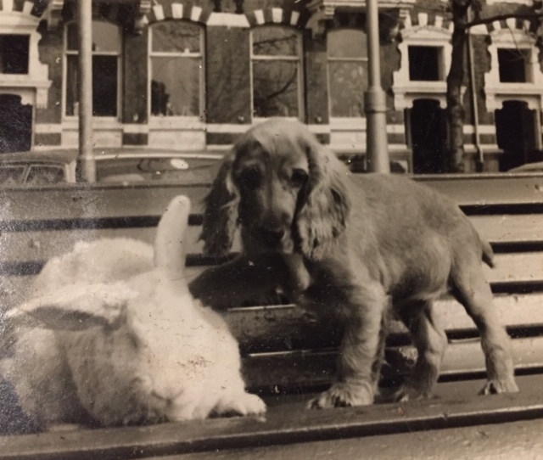

Slide 23
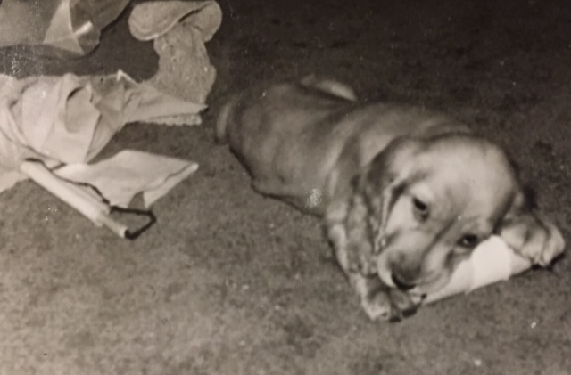
Socialisatie honden
Inprenting werkt bij honden en katten hetzelfde
Gedragsproblemen: vooral bij honden die niet in een gezinssituatie opgroeien (buitenkennel, broodfokker of in het wild als zwerfhond)
In huis leren ze dat mensen bij de familie horen, maar in een kennel of nog erger, buiten, werkt het niet zo.
Puppies van broodfokkers worden vaak veel te jong verkocht (<7 weken) De pup leert dan geen hondentaal, maar is dan nog wel te socialiseren naar mensen.

Slide 24
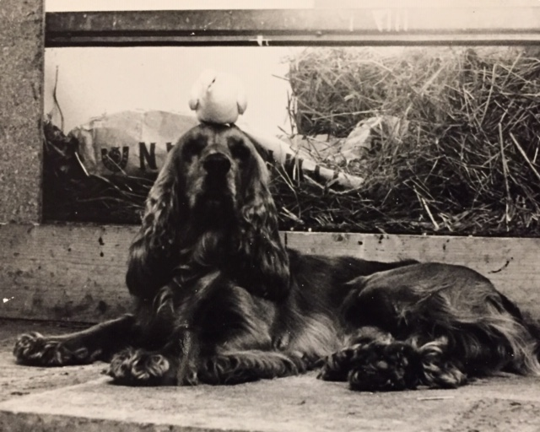
Socialisatie honden
De ideale situatie
Een goede fokker leert zijn pups vertrouwd te raken met alles wat er buitenshuis gebeurt. Vb. Ze gaan mee naar buiten, in een winkel, met de tram, bus en auto, een drukke winkelstraat, etc.
De pups worden ruim na de inprentingstijd (10 à 12 weken) geplaatst. Als ze redelijk zelfstandig en goed gesocialiseerd zijn.
Moederdieren vervullen een belangrijke rol bij het socialiseren van hun jongen naar mensen en soortgenoten.

Slide 25
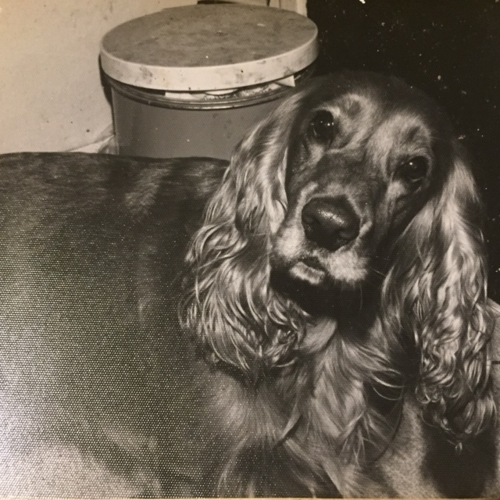
Socialisatie honden
Zwerfhonden
Sociaal naar andere honden
Blijven angstig naar mensen als ze ouder dan 7 weken in huis gehaald zijn
Met veel geduld kunnen ze wel aan mensen wennen en mogelijk ook hun eigen mensen vertrouwen
Blijven altijd angstig naar vreemden

Slide 26
Socialisatie honden
Een slecht gesocialiseerde hond
Geef hem een veilige plek. Vb. Een afgedekte bench in een rustige omgeving, waarin hij zich terug kan trekken als het te spannend wordt. Laat hem daar ook met rust!
Lok de hond met lekkere hapjes en een rustige zachte stem. Prijs hem als hij komt op een hoog toontje, als of je tegen een baby praat.
Het helpt als je er een goed gesocialiseerde hond bij hebt, die kan laten zien wat de bedoeling is en dat de mens te vertrouwen is.
Ga niet naar drukke plaatsen, dat kan een angstige hond niet verwerken.

Slide 27
Stichting LOES voor Dieren
T 0294-412446
E info@loesvoordieren.nl
www.loesvoordieren.nl
www.facebook.com/stloes

